Slide 1





Βασικές κατευθύνσεις και οδηγίες διαχείρισης των Στρατηγικών Συμπράξεων
ΕΘΝΙΚΗ ΜΟΝΑΔΑ ΣΥΝΤΟΝΙΣΜΟΥ
ΓΙΑ ΤΟΥΣ ΤΟΜΕΙΣ ΕΚΠΑΙΔΕΥΣΗΣ ΚΑΙ ΚΑΤΑΡΤΙΣΗΣ
Δρ. Ειρήνη Ντρούτσα
Προϊσταμένη Τμήματος Ευρωπαϊκών Προγραμμάτων

Slide 2
ERASMUS+ KA2

Slide 3
ERASMUS+ KA2

Slide 4

Για τα επόμενα δύο-τρία χρόνια:
Ο ρόλος του ΙΚΥ ως Εθνική Μονάδα:
Παροχή τεχνικής και συμβουλευτικής υποστήριξης
Καταβολή χρηματοδότησης ανάλογα με την πρόοδο του φυσικού αντικειμένου και τo βαθμό απορροφητικότητας
Αξιολόγηση εκθέσεων
Διενέργεια επιτόπιων ελέγχων παρακολούθησης και οικονομικών ελέγχων μετά την υποβολή της ενδιάμεσης και της τελικής έκθεσης
Προβολή και διάχυση αποτελεσμάτων σε εθνικό και ευρωπαϊκό επίπεδο-
Μοιραστείτε με την ΕΜ την καλή
πρακτική-θετικά αποτελέσματα του
σχεδίου

Slide 5
Επιχειρησιακή έναρξη σύμβασης(1)
Ανασχεδιασμός προϋπολογισμού σύμφωνα με την εγκεκριμένη χρηματοδότηση
Οργάνωση kick-off meeting με όλους τους εταίρους για την κατανομή ρόλων και ανάθεση εργασιών
Κατάστρωση ενός PMP για την επόμενη διετία ή τριετία και διασφάλιση της τήρησης των χρονοδιαγραμμάτων
Σχεδιασμός και ανάλυση των πρώτων πακέτων εργασίας λαμβάνοντας υπόψη νέους ενδογενείς και εξωγενείς παράγοντες

Slide 6

Επιχειρησιακή έναρξη σύμβασης(2)
Επιμερισμός της α’ δόσης στους εταίρους ανάλογα με τη συμβολή τους έως την υποβολή της ενδιάμεσης έκθεσης

Slide 7

Κατευθύνσεις kick-off meeting (1)
Διασφάλιση ότι όλοι εταίροι έχουν κατανοήσει το ρόλο τους
Εμπέδωση από όλους τους εταίρους της μεθοδολογίας διαχείρισης του σχεδίου (ποιος ασκεί management)
Διασφάλιση ότι όλοι οι εταίροι θα σεβαστούν τα τιθέμενα χρονοδιαγράμματα και τις νομικές, διοικητικές και οικονομικές υποχρεώσεις που προκύπτουν από επίσημα έγγραφα της ΕΕ και της ΕΜ
Επικοινωνία στους εταίρους ότι το σχέδιο αξιολογείται και αποπληρώνεται βάσει των κανόνων της ΕΕ και εξειδικευμένων αρχών της ΕΜ-ΙΚΥ, όπως αυτές προκύπτουν από το εθνικό μας πλαίσιο
Κατάστρωση και συμφωνία για τον τρόπο επικοινωνίας των εταίρων
Οργάνωση διμερών συναντήσεων με κάθε εταίρο ξεχωριστά πριν τη συνάντηση όλης της εταιρικής σχέσης

Slide 8

Brainstorming tips and hints
Αποσαφήνιση ρόλων και εργασιών μεταξύ συντονιστή εταίρου και δικαιούχου φορέα
Κατανόηση των επιλέξιμων δαπανών, ΜΗΝ ΕΠΙΝΟΕΙΤΕ ΔΑΠΑΝΕΣ Ή ΤΡΟΠΟΥΣ «ΕΠΙΛΕΞΙΜΟΠΟΙΗΣΗΣ» ΤΟΥΣ
Προσήλωση και δέσμευση όλης της εταιρικής σχέσης για την επίτευξη των στόχων
Σκέψεις για την αξιοποίηση των αποτελεσμάτων μετά το πέρας του έργου
ΝΟ COPY-PASTE (εργασίες, δημοσιεύσεις, άρθρα, μελέτες, έρευνες, κ.ο.κ.)
Δημιουργία ηλεκτρονικής πλατφόρμας, e-tools, cd-dvd, κ.ο.κ. …………………………που να λειτουργούν
Σεβασμός της διαφορετικής κουλτούρας
και της διαπολιτισμικότητας των εταίρων

Slide 9



Λίγα λόγια για τον αντίκτυπο (impact)

Slide 10



Slide 11
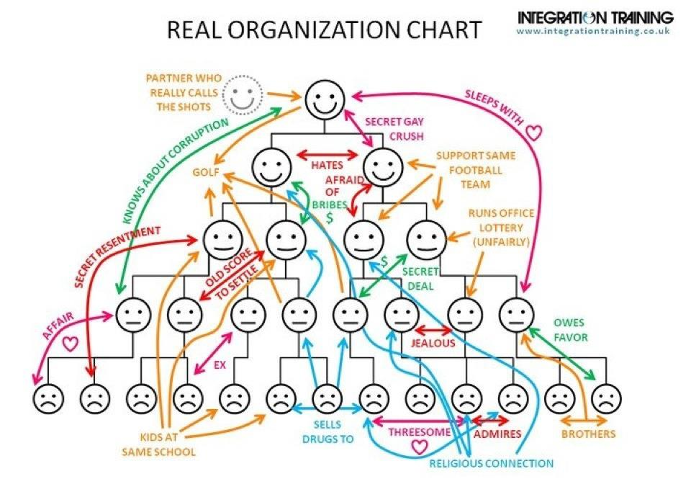

Slide 12
